Slide 1
CENTRE DE BILAN DE COMPETENCES
DE HUMAN PROJECT
CITE 1 200 Logements, 01 BP 1612 Ouagadougou 01
Tel (fixe) : +226 25 36 32 92 ;
Mobile : +226 64 63 51 99 ;
+226 57 43 66 79 ;
+226 77 04 91 78.
http://bilan.humanprojectbf.com

Slide 2
PLAN
I
PRÉSENTATION DU CENTRE DE BILAN
II
LES OBJECTIFS DU CENTRE DE BILAN DE COMPÉTENCES
III
QUI PEUT ETRE L’INITIATEUR
IV
V
LES ENJEUX DU BILAN DE COMPETENCES
LES DIFFERENTS TESTS DU BILAN DE COMPETENCES

Slide 3
I. PRÉSENTATION DU CENTRE DE BILAN DE COMPÉTENCES

Slide 4
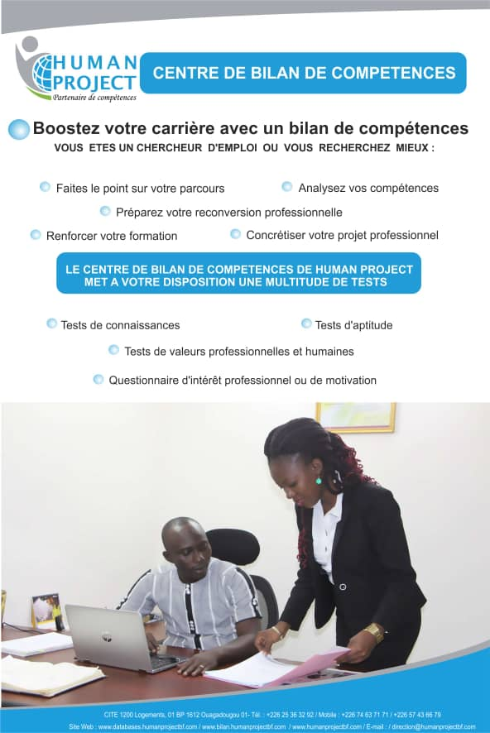

Slide 5
II. LES OBJECTIFS DU BILAN DE COMPÉTENCES
A - Fiabiliser vos recrutements : bien identifier les potentiels et réussir vos recrutements.
B - Faire évoluer les compétences : mieux apprécier les compétences de vos employés et adapter vos formations professionnelles.
C - Identifier les hauts potentiels : identifier les éléments prometteurs et bâtir des parcours personnalisés.

Slide 6
III_QUI PEUT ETRE L’INITIATEUR DU BILAN DE COMPETENCES
L’employeur dans le cadre de la gestion stratégique de son capital humain.
Le salarié dans le cadre d’un projet personnel ou professionnel.

Slide 7
IV_LES ENJEUX DU BILAN DE COMPETENCES (1/2)
Pour le salarié, l’enjeu est multiple. Le bilan lui permet d’analyser ses compétences personnelles et professionnelles ainsi que ses motivations et, par la suite, de déterminer son niveau d’employabilité.
Cela lui permet de mettre en exergue ses atouts pour un emploi, une formation ou une nouvelle orientation de sa carrière. Le bilan permet aussi d’analyser l’opportunité et la faisabilité d’un projet professionnel.

Slide 8
LES ENJEUX DU BILAN DE COMPETENCES (2/2)
Pour l’entreprise, l’enjeu est triple. Elle doit à la fois :
affiner la GPEC,
renseigner l’élaboration du plan de formation,
faciliter la gestion des carrières et la mobilité professionnelle de ses travailleurs.

Slide 9
V_LES DIFFERENTS TESTS
DU BILAN DE COMPETENCES

Slide 10
LES DIFFERENTS TESTS DU CENTRE DE BILAN DE COMPETENCES
TESTS DE CONNAISSANCES
Objectif : évaluer le niveau d’acquisition de certaines connaissances.
TESTS D’APTITUDES
Objectif : Permet d’évaluer les dispositions à effectuer des tâches spécifiques.
TESTS DE VALEURS PROFESSIONNELLES ET HUMAINES
Concernent les objectifs vitaux qui dynamisent les traits de personnalité
4. QUESTIONNAIRE D’INTERET PROFESSIONNEL OU DE MOTIVATION
Objectif : mobilité, reclassement et réorientation

Slide 14
Ils ont déjà testé notre outil d’évaluation
STRUCTURES
AGENCE NATIONALE DES ENERGIES RENOUVELABLES ET DE L'EFFICACITE
ORDRE DES ARCHITECTES DU BURKINA FASO
NANTOU MINING BURKINA (SOCIETE MINIERE)
DIAKONIA (REPRESENTATION AU BURKINA FASO)
ONG AGED
BANQUE SAHELO SAHARIENNE POUR L’INVESTISSEMENT ET LE COMMERCE / BURKINA
ORYX BURKINA (PETROLE ET GAZ)
CITLAND INTERNATIONAL (EQUIPEMENT MINIER)
ENABEL (COOPERATION BELGE)
SOCIETE DE FORAGE ET DE TRAVAUX PUBLICS (SFTP MINING BURKINA)
PROJET FILETS SOCIAUX (BANQUE MONDIALE)
BAKOU LOGISTIC (TRANSPORT ET LOGISTIQUE)
ALLIANZ BURKINA (SOCIETE D’ASSURANCE)
AFRICA ETUDES (ARCHITECTURE)
COTTON HOUSE (APPUI AUX ACTIVITES COTONNIERES)

Slide 15
Continuez à suivre Human Project via les adresses suivantes :
Tel (fixe) : +226 25 36 32 92
Mobile : +226 64 63 51 99 ;
+226 57 43 66 79 ;
Site web : www.humanprojectbf.com ;
Centre de bilan de compétences : www.bilan.humanprojectbf.com ;
Base de données : www.databases.humanprojectbf.com ;
Email : direction@humanprojectbf.com

